Slide 1
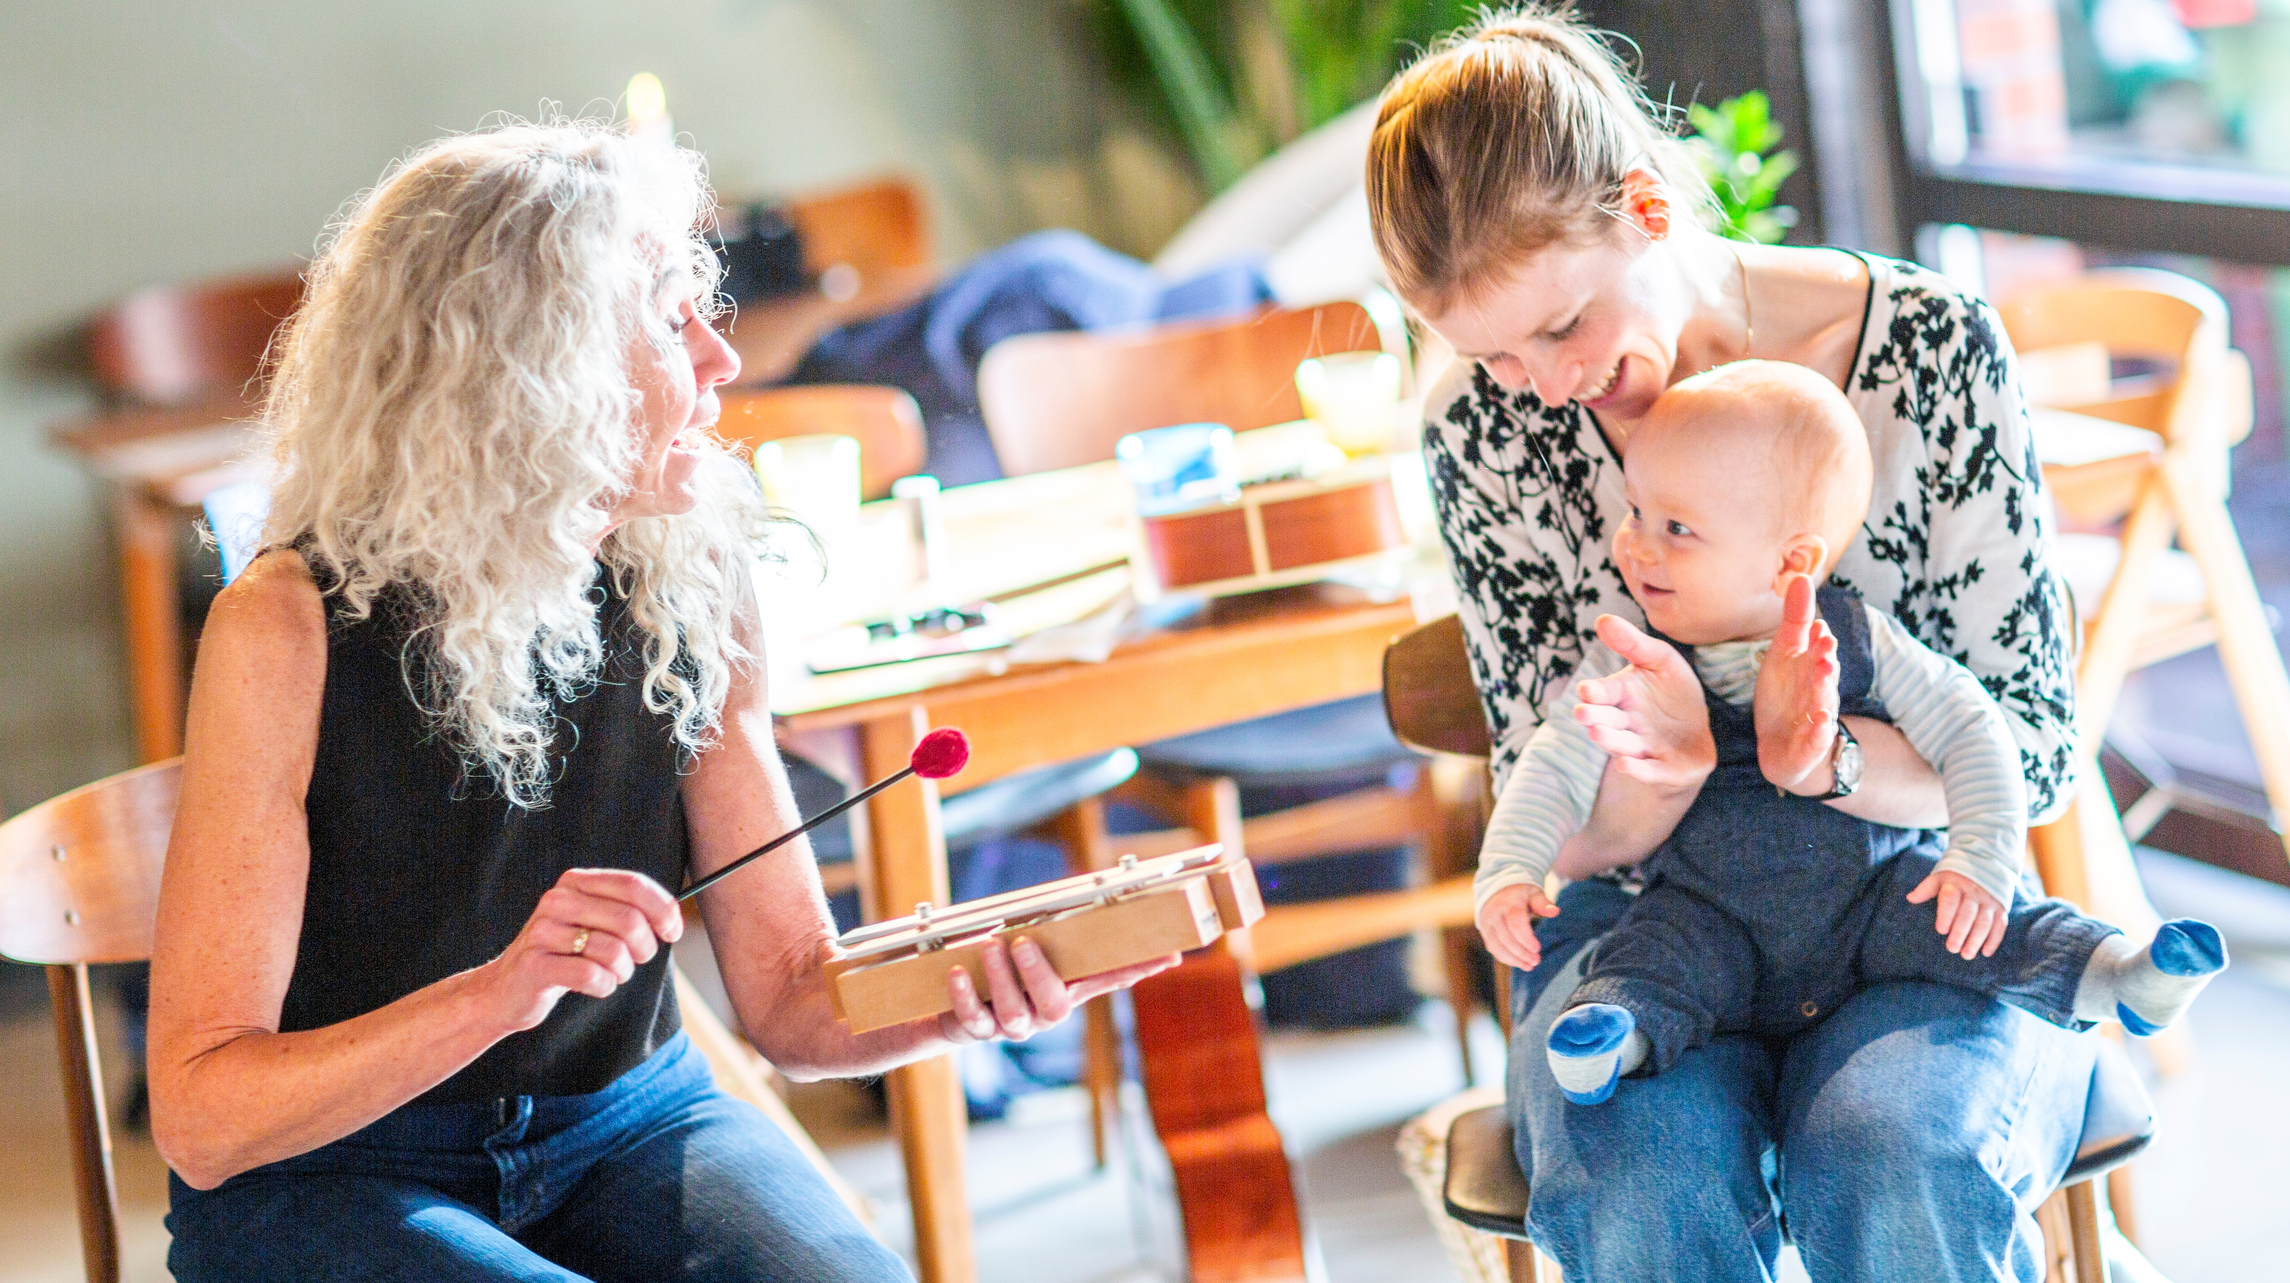
Sangens muligheter i
tilknytning og utvikling
Foto: Krafttak for sang
Et samarbeid mellom kulturskole og helsestasjon

Slide 2
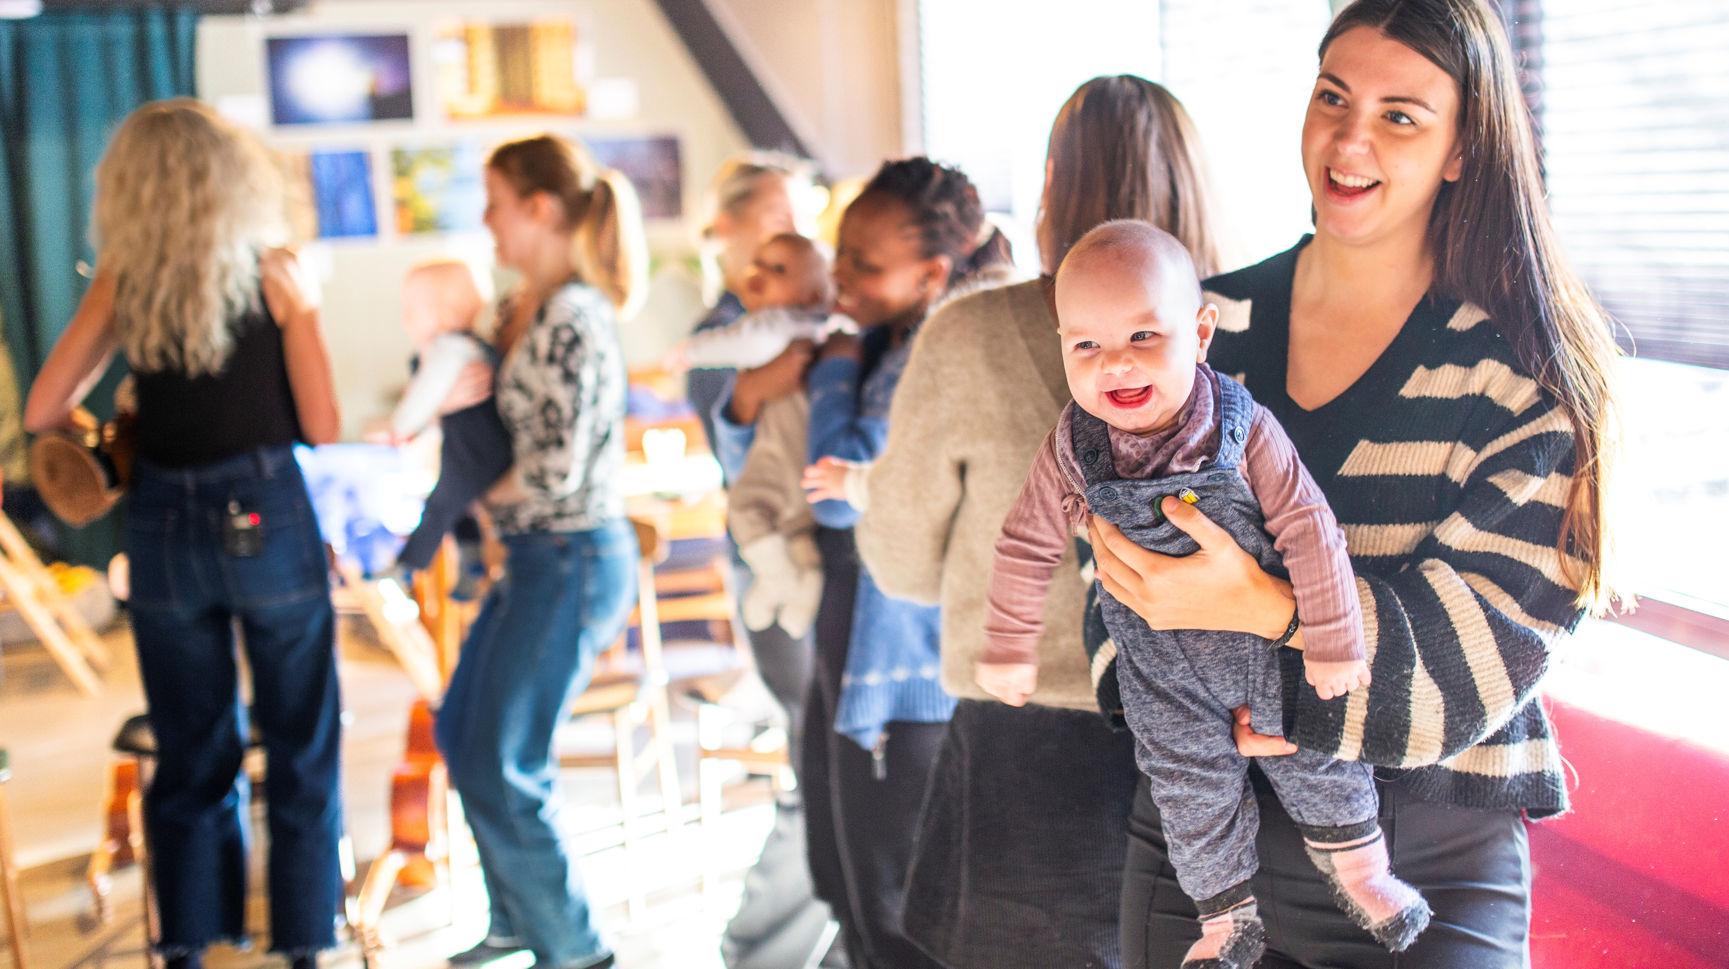
Time med musikkpedagog
Innhold:
Hvorfor synger vi med barn?
Hvordan synger vi med barn?
Hva synger vi med barn?
Musikkpedagogen viser konkrete eksempler på hvordan sang kan styrke tilknytning, samspill og utvikling
Foto: Krafttak for sang

Slide 3
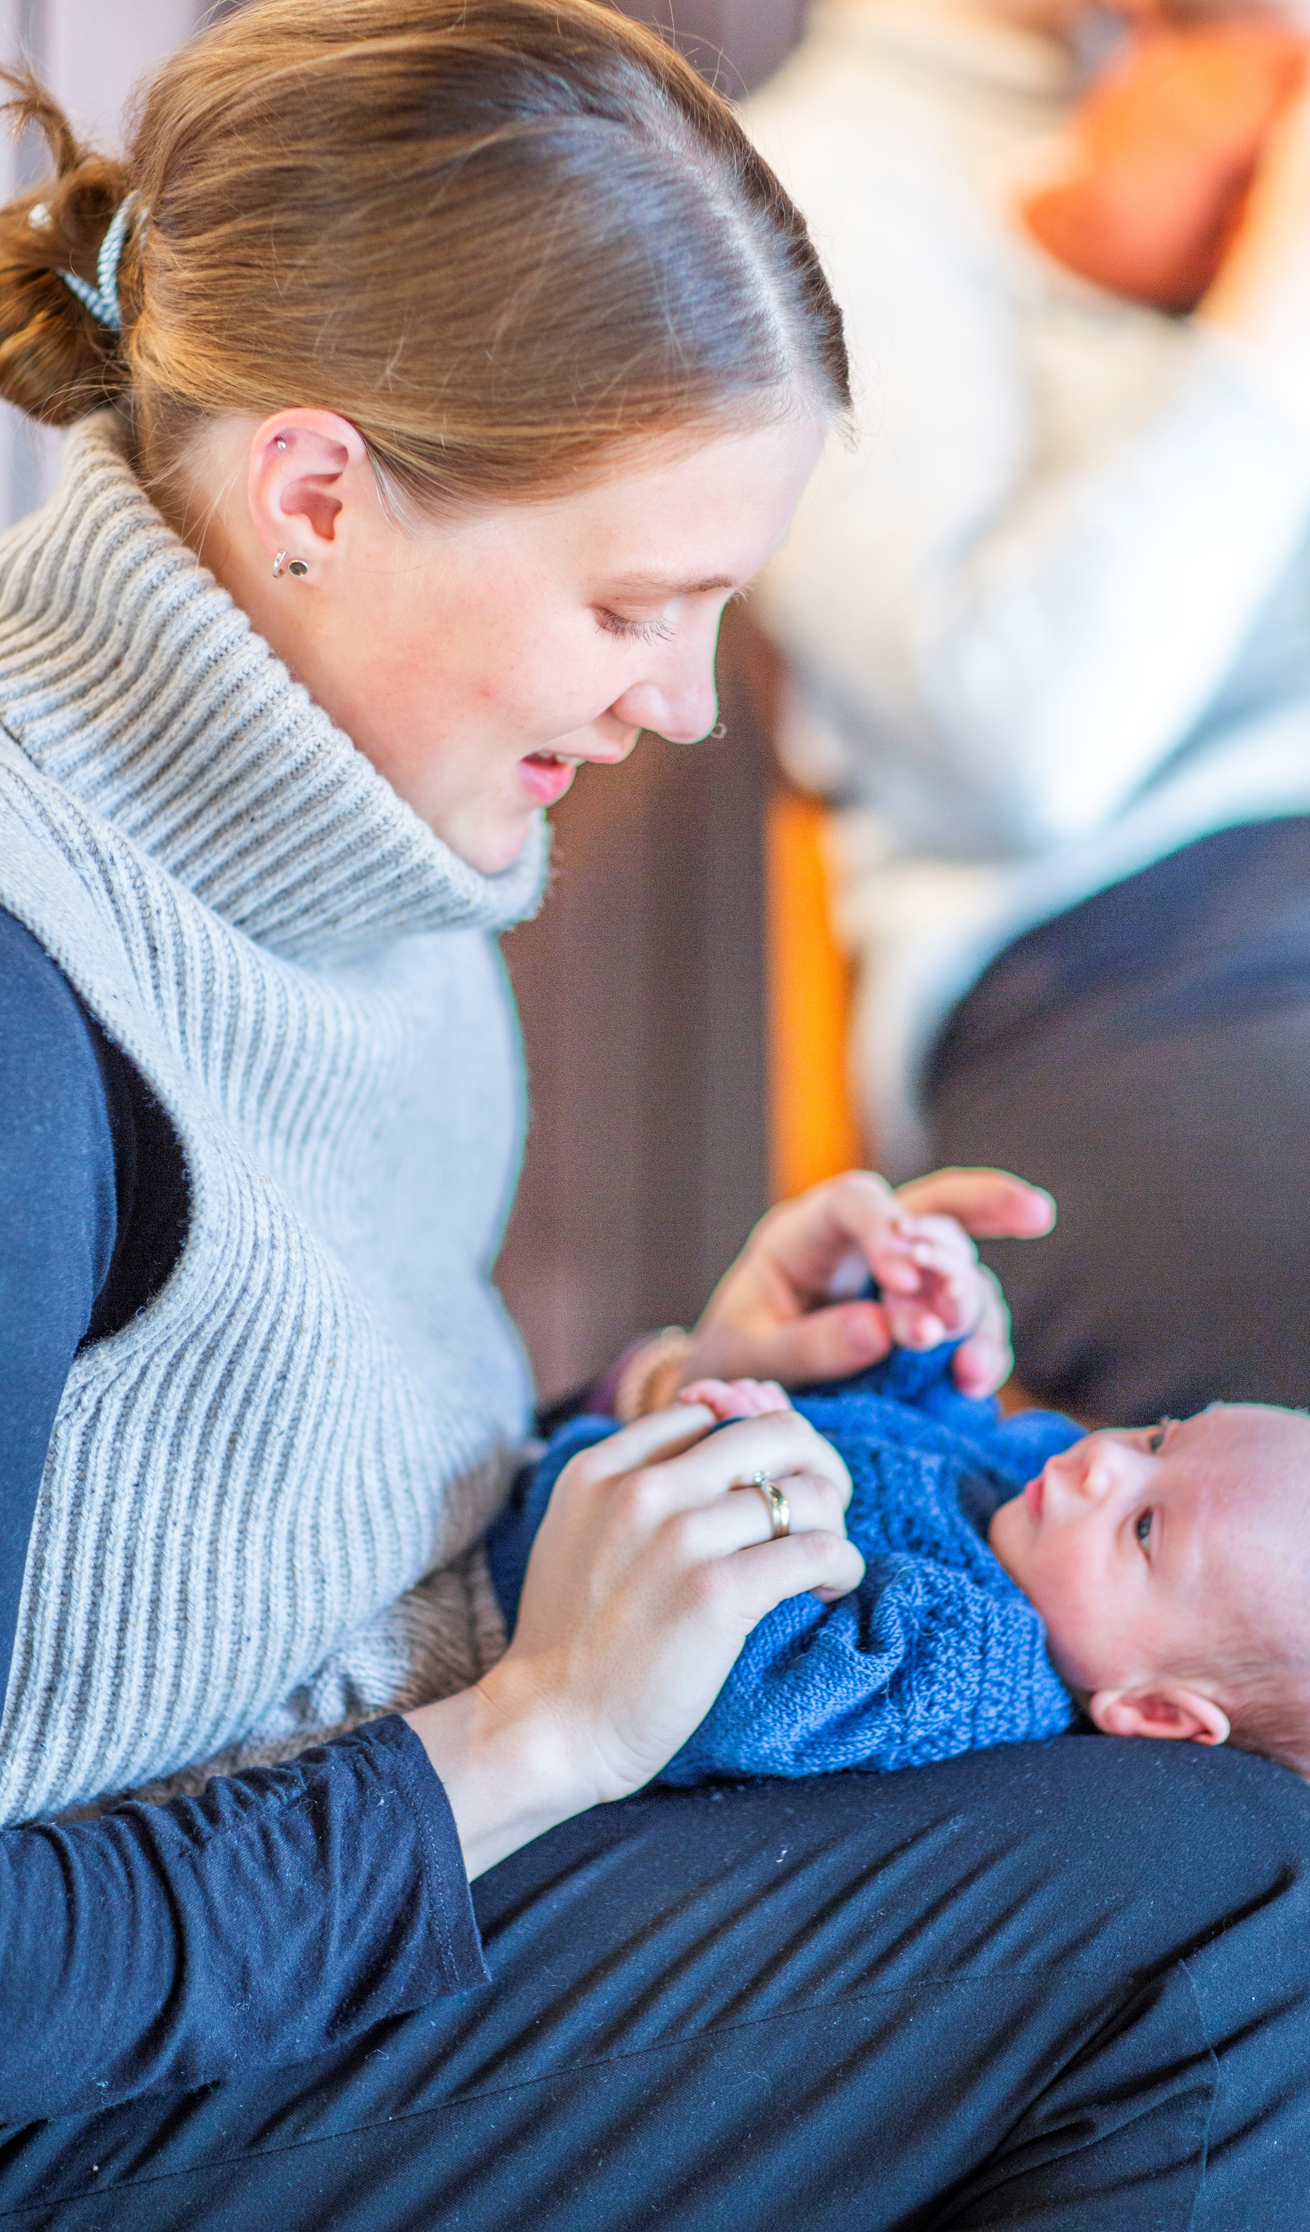
7 gode grunner: er sang viktig fr d7 goe minste?
Hvorfor synger vi med barn?
Sang virker beroligende på barnet
Sanger og regler stimulerer språkutviklingen
Sang stimulerer produksjon av tilknytningshormoner
Sang kan brukes i de fleste hverdagssituasjoner
Musikk styrker hjerneutviklingen
Sang styrker musikaliteten
For ditt barn er din stemme den fineste i verden!
Brosjyre: 7 gode grunner til å synge med barnet ditt!
Foto: Krafttak for sang

Slide 4
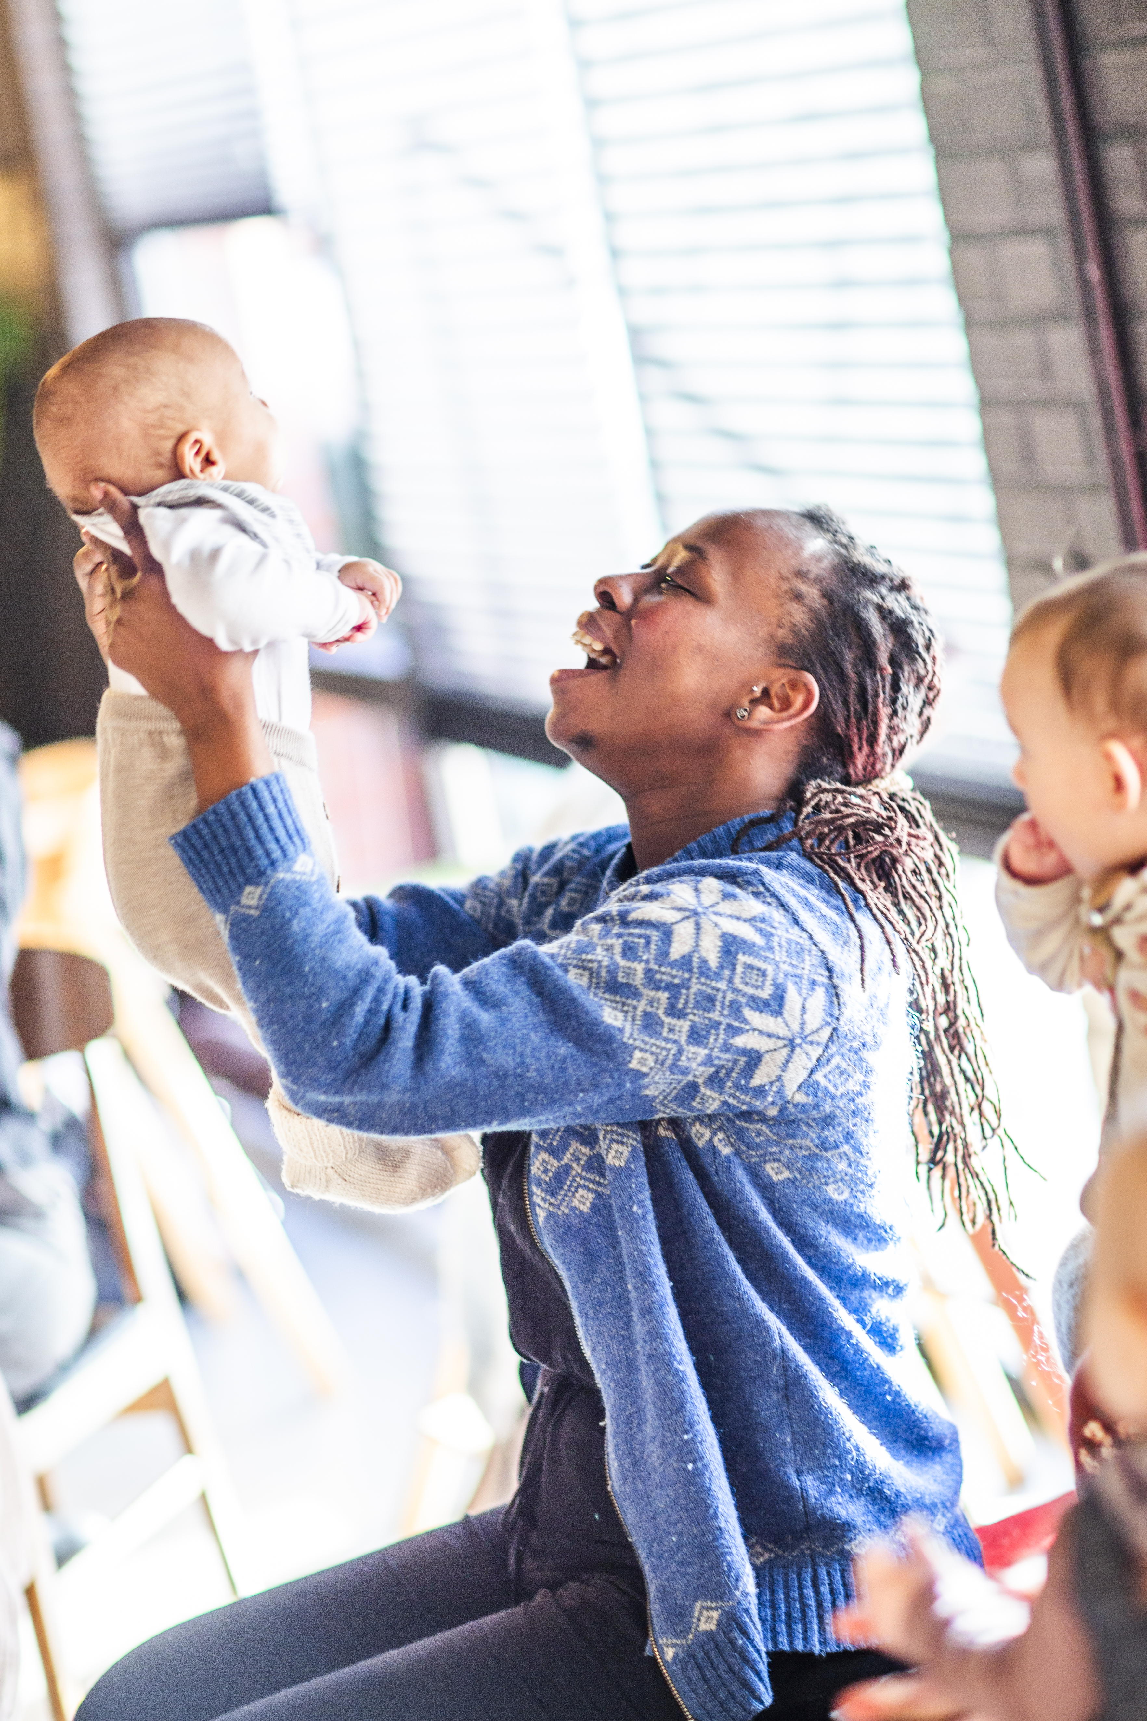
Hvordan synger vi med små barn?
Bruk sangstemmen din, den er mer enn god nok!
Møt barnet med blikk og berøring og legg merke til kontakten du får med barnet
Kommunisér med et levende ansikt og bruk av mimikk
Lek med stemmen og bruk gjerne bevegelser til
Respondér på barnets eget uttrykk. Ønsker det mer sang, eller er det kanskje nok?
Foto: Krafttak for sang

Slide 5
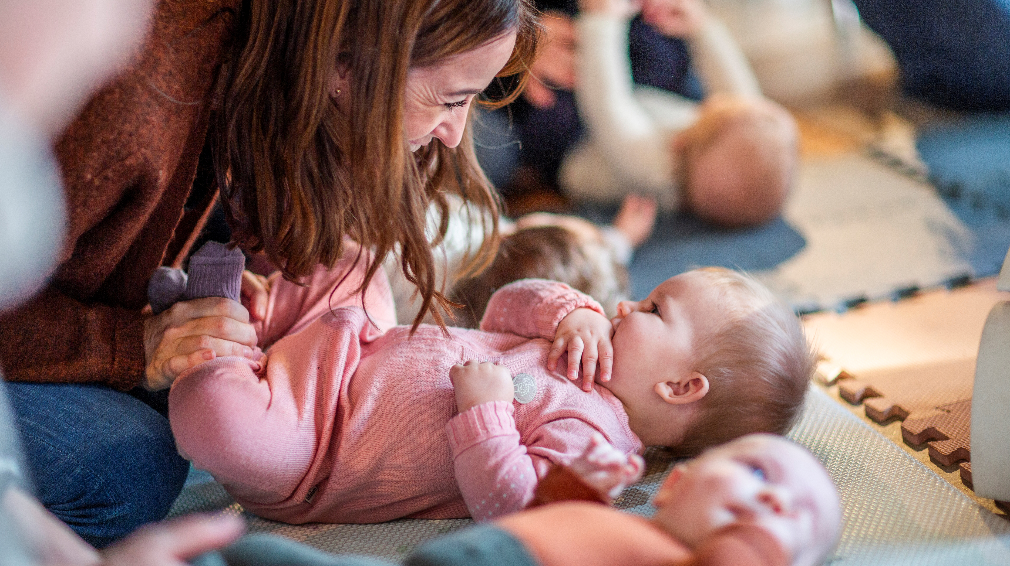
Hva synger vi?
Sanger som passer for de minste: www.syngendeforeldre.no
Velg gjerne en sang du selv liker godt eller husker fra egen barndom. Alle sanger kan brukes! Man kan også velge en kjent melodi, som f.eks. Fader Jakob, og selv dikte personlige tekster til den.
Eller bare lage en helt ny melodi!
Foto: Krafttak for sang

Slide 6
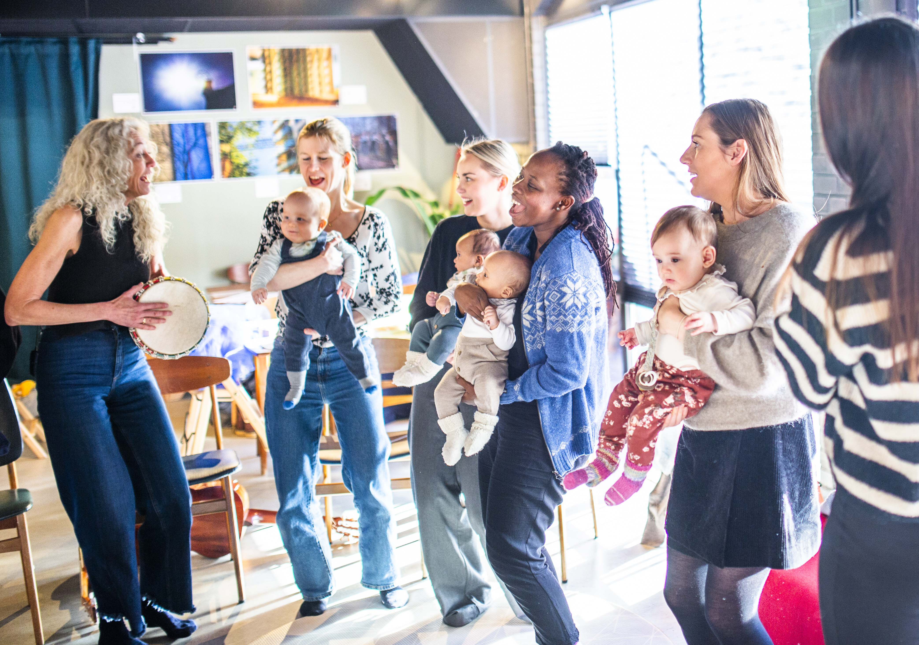
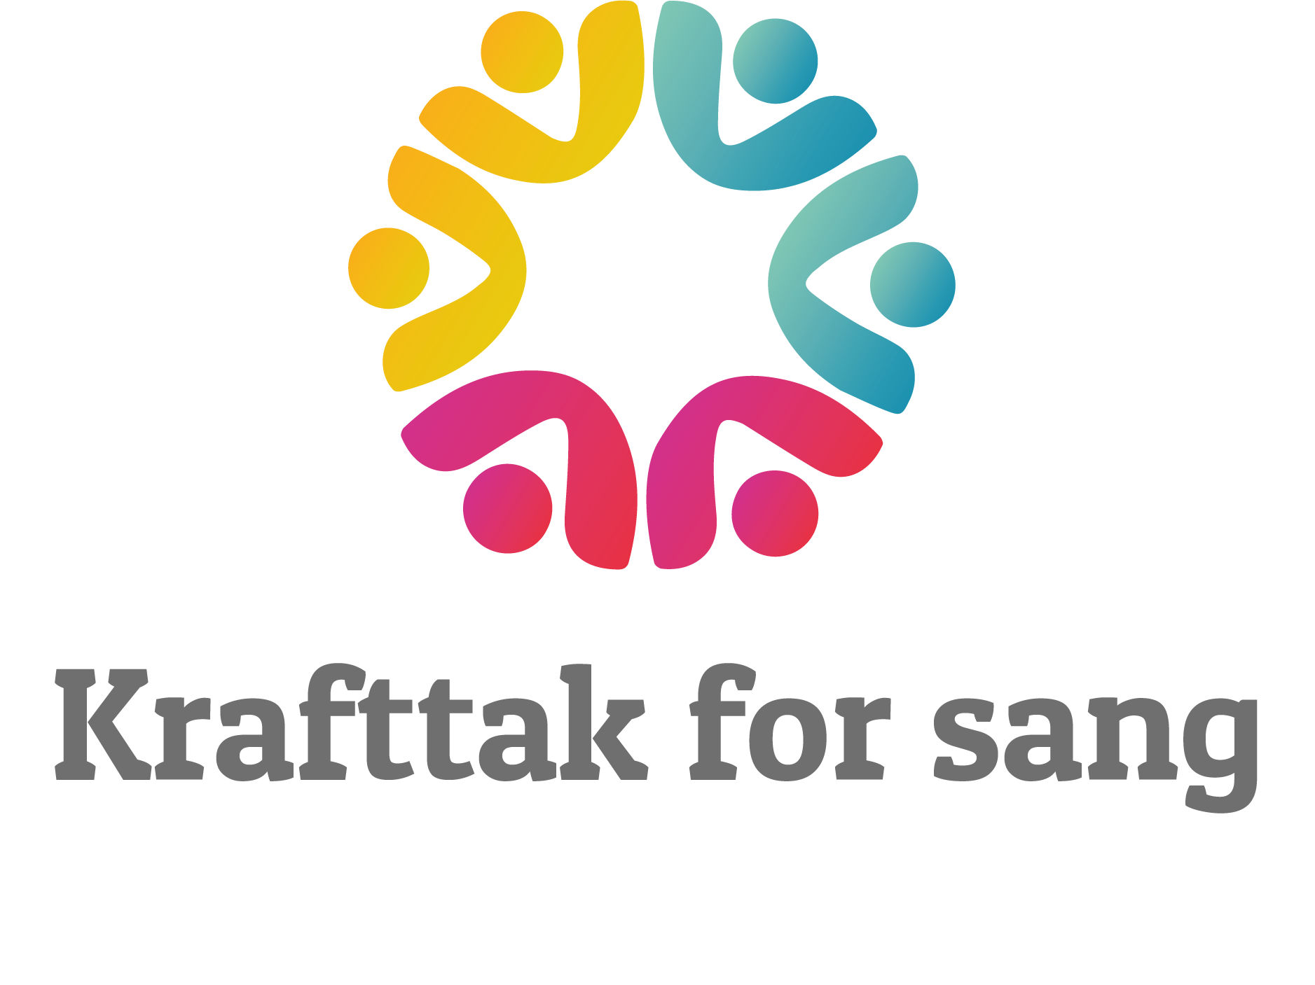
Musikkfralivetsbegynnelse.no
Foto: Krafttak for sang

